Slide 1

Ransomware
Kembolle A. Oliveira
Secretaria de Estado de Fazenda de Mato Grosso

Slide 2

Ransomware
Kembolle Amilkar de Oliveira
Cyber Security Evangelist :D
Leader Owasp Chapter Cuiabá – MT
The Things Network" (TTN) Cuiabá
Member FreeBSD Community
Member B.U. - Brazil Underground Community
CEO Lumedivinum - ⠠⠵
Inteligência e Contrainteligência em defesa cibernética.
Skills
Firewalls
Reverse Engineering
Ethical Hacking
Intrusion Detection ( HIDS / NIDS )
Packet Analysis
Penetration Tests
Log Analysis
Hardening Linux/Unix Systems
Web Application Firewall
Web Security
Incident Response Security.
Computer Forensic

Slide 3
Ramsonware
O que é?
Ransom = Resgate
Software = programa / sistema computacional
Ransom + software = Ransonware
O ransomware é classificado como malware projetado especificamente para ganhos financeiros atraves de recursos computacionais.

Slide 4
Ramsonware
Como funciona?
O ransomware funciona interrompendo a operação de um sistema de computador, tornando-o inutilizável.
Os criminosos então enviam uma nota de resgate aos proprietários, exigindo dinheiro em troca de reverter as mudanças.
Além de infectar o equipamento o ransomware também costuma buscar outros dispositivos conectados, locais ou em rede, e criptografá-los também.

Slide 5
Ramsonware
Quais os tipos?
Existem dois tipos de ransomware:
Ransomware Locker: impede que você acesse o equipamento infectado.
Ransomware Crypto: impede que você acesse aos dados armazenados no equipamento infectado, geralmente usando criptografia.

Slide 6
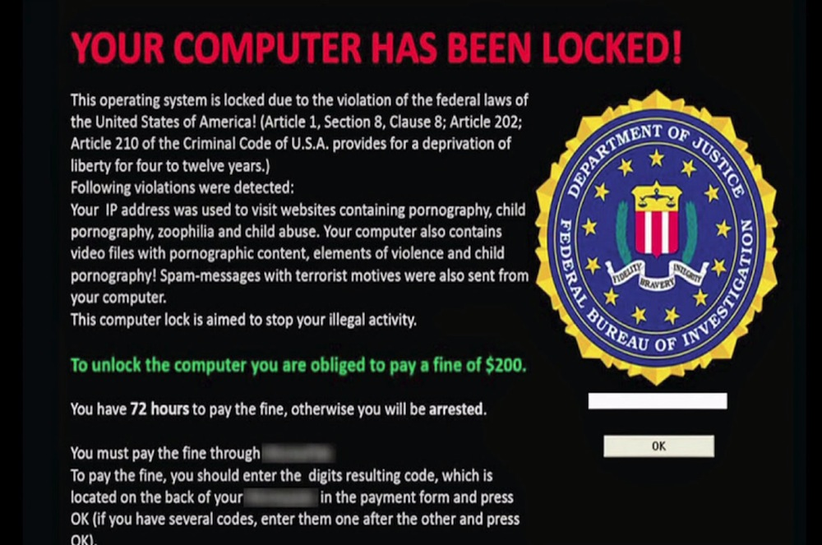
Ramsonware
Ransomware Locker:
FBI Ransomware (Desktops com MS-Windows)
Cyber Police Ransomware (Mobile)

Slide 7
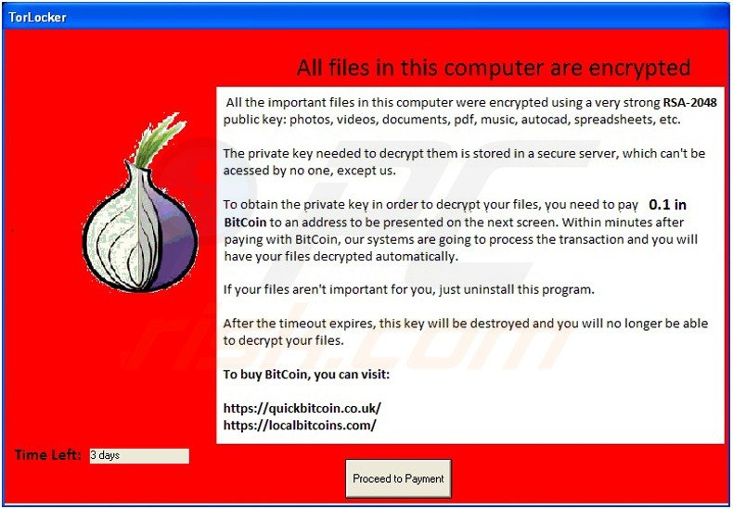
Ramsonware
Ransomware Crypto:
Locky Ransomware =
Mail c/anexo Word - >
(ativa macros) - >
Download Malware
TorLocker Ransomware = Desenvolvedores usam a
rede Tor para esconder suas identidades
gateway de pagamento.

Slide 8
Ramsonware
Histórico sobre malware

Slide 9
Ramsonware
AIDS Trojan 1989
Também conhecido como PC Cyborg Trojan (PC Cyborg Corporation);
● Enviado por carta (correio) em disquetes de 5¼”; Criptografava arquivos e solicita ao usuário uma “renovação de licença” .
● Objetivo financeiro Sequestro de dados cobrando resgate (ranson) →
● Resgate = U$ 189 (envio para uma caixa postal no Panamá); Na verdade, só substituía o Autoexec.bat, ocultava pastas e criptografava
os nomes de arquivos na unidade C;
● Autor Dr. Joseph Popp Biólogo com PhD em Harvard Preso, alegou que o dinheiro seria encaminhado para pesquisas sobre a cura da Aids.

Slide 10
Ramsonware
WinLocker (Rússia) 2009
Também conhecido como SMSLock
● Bloqueio (locker) do equipamento
● Exigência de envio de um SMS Premium
● Usuário recebe SMS de resposta com o
código para desbloquear
● Custo médio de cada SMS = U$ 10
● Lucro até a prisão do grupo = U$ 16 Milhões

Slide 11
Ramsonware
Scareware 2012
Na maioria dos casos, o scareware usa táticas de intimidação ou engenharia social para fazer o usuário agir contra uma ameaça fictícia.
● Police Ransomware
● Fake FBI / Police Locker Screen
Lucros aleatórios.

Slide 12
Ramsonware
Pagamento com Bitcoins 2013
● Moeda digital (“criptomoeda”)
independente de instituições
financeiras
● Valor de 1 Bitcoin (08/12/2016) =
R$ 2.656,22

Slide 13
Ramsonware
ChirCrypt 2015
● Humilhação / Pressão psicológica Se prazo não for cumprido todos os → arquivos serão deletados !!!
● 2016: Jigsaw (inspirado no filme “Jogos Mortais”)
● 72 horas para pagar
● A cada hora uma parte dos arquivos é/era deletada.

Slide 14
Ramsonware
Samas Ransomware (Targeted Attack) 2016
Após infecção e ativação busca por infecção de novos alvos conectados → ao equipamento
RaaS (Ramsonware As A Service) 2016
●Samas Ransomware (Targeted Attack)
● Oferecido e negociado na “Deep Web”
● Tarefa do “cliente” Disseminar o malware →
● Até 80% de comissão/repasse para cada golpe bem sucedido
● Shark Ransomware Projeto Atom (Agosto/2016)

Slide 15
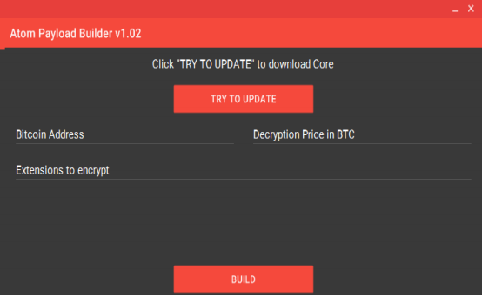
Ramsonware
Bitcoin Address: Campo onde o
“Cliente” cadastra sua “conta” para
receber sua parte do lucro.
● Decryption Price in BTC: Valor que o
ransomware vai exigir para o
resgate.
● Extensions to encrypt: Lista de
extensões de arquivos que o
cryptovirus irá procurar para
criptografar.

Slide 16
Ramsonware
Ransomware em dispositivos Android
O Simplocker funciona escaneando o cartão SD à procura de arquivos com as extensões jpeg, jpg, png, bmp, gif, pdf, doc, docx, txt, avi, mkv, 3gp e mp4; ele então aplica o algoritmo AES de criptografia aos mesmos.
O Simplocker vem em um aplicativo chamado "Sex xionix", não disponível na Google Play, ou seja, novamente é necessária ação do usuário para habilitar a instalação de apps de terceiros.

Slide 17
Ramsonware
Ransomware em dispositivos com iOS
O KeRanger Ransomware foi detectado pelas empresas de antivírus em março de 2016, em uma cópia corrompida do cliente Transmission BitTorrent. O Mac OS se beneficia da política de proteção do Gatekeeper da Apple e do serviço antivírus XProtect, de modo que os autores de malware decidiram corromper um programa legítimo e obter acesso aos dispositivos de destino.
Acredita-se que os agentes de ameaça tenham comprometido o site oficial do programa Transmission BitTorrent e o tenham substituído por uma versão corrompida pré-compilada. Além disso, o instalador comprometido apresentava uma assinatura digital válida emitida para uma empresa turca com o ID Z7276PX673 para que ele pudesse ignorar a proteção do Gatekeeper.

Slide 18
Ramsonware
Ransomware em dispositivos Linux
O B0r0nt0k Ransomware é um Trojan ransomware de criptografia que apareceu pela primeira vez em 25 de fevereiro de 2019. O B0r0nt0k Ransomware foi notado pela primeira vez depois de criptografar os arquivos das vítimas e alterar os seus nomes, adicionando a extensão de arquivo '.rontok' a cada arquivo comprometido.
Novas informações indicam que o Ransomware B0r0nt0K infecta servidores Linux e pede resgate de U$$ 75.000.

Slide 19
Ramsonware
Técnicas de Intrusão

Slide 20
Ramsonware
Correio Eletrônico
E-mail: a forma mais fácil de propagar um Ransomware é por e-mail de spam, enviado para o usuário geralmente contendo um anexo malicioso ou um link que direciona para uma página falsa. Algumas técnicas mais sofisticadas realizam procedimentos via .js ou html para D.B.D.

Slide 21
Ramsonware
Malvertising
Malvertising é uma ameaça cibernética que utiliza anúncios publicitários, como o malware já conhecido adware, para disseminar vírus pela internet. Esse termo vem da união das palavras em inglês “malicious” e “advertising” e significam propaganda maliciosa. Não há um tipo específico de site mais visado por essa ameaça, ela pode infectar até mesmo páginas populares e confiáveis.

Slide 22
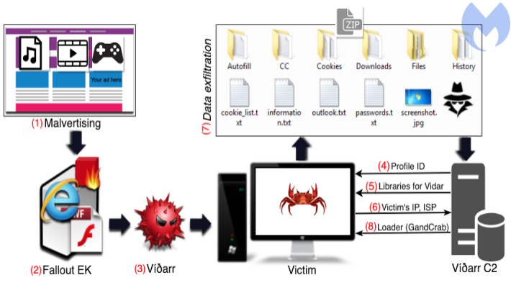
Ramsonware

Slide 23
Ramsonware
Downloads e Botnets
Botnet é um nome dado a um conjunto de computadores infectados por um Malware que permite que cibercriminosos os controlem de maneira remota computadores individuais que fazem parte de uma botnet são chamados de “bots”, ou de ‘zumbis’.

Slide 24
Ramsonware
Sistema de Distribuição de Tráfego
TDS (Traffic Distribution System) é um tipo de página que direciona o tráfego de um site para um conteúdo malicioso. Quando o usuário abre um link em um site, ele é redirecionado para um fornecedor TDS
Usando o arquivo .htaccess.
HTTP 302
iframe na mesma página.
Formulário de envio.
Meta refresh.
Código javascript.
Redirecionamento HTTP 404.

Slide 25
Ramsonware
Vulnerabilidade do Sistema Operacional
o Malware, nesse caso, aproveita-se de uma vulnerabilidade do Windows que permite executar código remotamente por meio do SBM, protocolo de compartilhamento de arquivos.

Slide 26
Ramsonware
Protocolos Vulneráveis
Remote Desktop Protocol é um protocolo multi-canal que permite que um usuário se conecte a um computador rodando o Microsoft Terminal Services.

Slide 27
Ramsonware
Kembolle Amilkar de Oliveira
Cyber Security Evangelist :D
Leader Owasp Chapter Cuiabá – MT
Member FreeBSD Community
Member B.U. - Brazil Underground Community
CEO Lumedivinum - ⠠⠵ inteligência e contrainteligência

Slide 28
Ramsonware
Kembolle Amilkar de Oliveira
Cyber Security Evangelist :D
Leader Owasp Chapter Cuiabá – MT
Member FreeBSD Community
Member B.U. - Brazil Underground Community
CEO Lumedivinum - ⠠⠵ inteligência e contrainteligência

Slide 29
Ramsonware
Kembolle Amilkar de Oliveira
Cyber Security Evangelist :D
Leader Owasp Chapter Cuiabá – MT
Member FreeBSD Community
Member B.U. - Brazil Underground Community
CEO Lumedivinum - ⠠⠵ inteligência e contrainteligência

Slide 30

Título da Palestra
Layout uma coluna imagem
Layout uma coluna

Slide 31
Obrigado
Kembolle Amilkar de Oliveira
Contato: contato@kembolle.com.br

